Slide 1
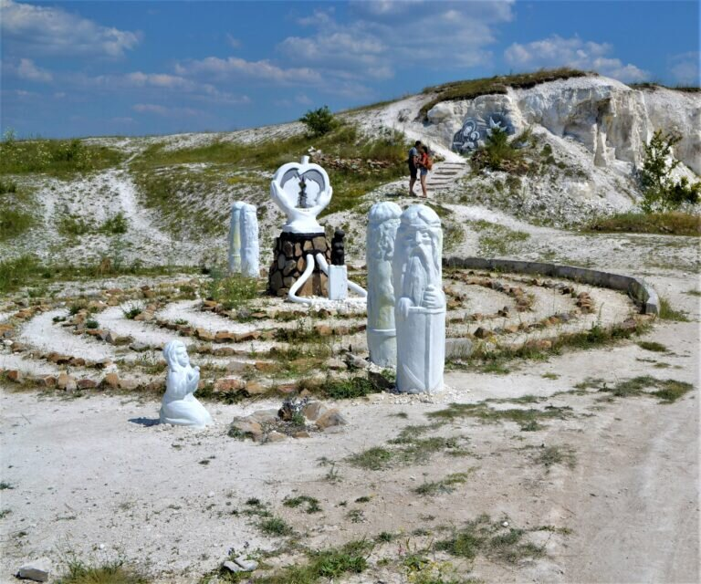
Бюджет
для
граждан
АРХАНГЕЛЬСКОЕ сельское поселение
По материалам проекта решения СНД Архангельского сельского поселения «О бюджете Архангельского сельского поселения Хохольского муниципального района на 2025 год и на плановый период 2026 и 2027 годов

Slide 2
Бюджет для граждан
Брошюра «БЮДЖЕТ ДЛЯ ГРАЖДАН» - это упрощенная версия Бюджетного документа, доступная для широкого круга заинтересованных пользователей. Брошюра разработана для ознакомления граждан с задачами и приоритетными направлениями бюджетной политики, основными условиями формирования и исполнения бюджета Архангельского сельского поселения, источниками доходов бюджета местного бюджета, обоснованиями бюджетных расходов, планируемыми и достигнутыми результатами использования бюджетных ассигнований, а также вовлечения граждан в обсуждение бюджетных решений.
ОСНОВНЫЕ ЦЕЛИ:
1. обеспечение прозрачности (открытости) информации о бюджете, публикация ее в понятной, доступной форме в средствах массовой информации;
2. взаимодействие власти и граждан, общественный контроль;
3. повышение финансовой грамотности населения.

Slide 3
ГЛОССАРИЙ
БЮДЖЕТ – форма образования и расходования денежных средств, предназначенных для финансового обеспечения задач и функций государства и местного самоуправления.
БЮДЖЕТ МУНИЦИПАЛЬНОГО ОБРАЗОВАНИЯ (местный бюджет) – форма образования и расходования денежных средств, предназначенных для обеспечения задач и функций, отнесенных к предметам ведения местного самоуправления. Утверждается органами представительной власти на финансовый год и на плановый период.
БЮДЖЕТНЫЙ ПРОЦЕСС - регламентируемая законодательством РФ деятельность органов местного самоуправления муниципального образования и иных участников бюджетного процесса в муниципальном образовании по составлению и рассмотрению проекта бюджета местного, утверждению и исполнению местного бюджета поселения, контролю за исполнением, осуществлению бюджетного учета, составлению, внешней проверке, рассмотрению и утверждению бюджетной отчетности.
БЮДЖЕТНЫЕ АССИНОВАНИЯ - предельные объемы денежных средств, предусмотренных в соответствующем финансовом году для исполнения бюджетных обязательств.
БЮДЖЕТНЫЕ ОБЯЗАТЕЛЬСТВА - расходные обязательства, подлежащие исполнению в соответствующем финансовом году.
БЮДЖЕТНЫЙ КРЕДИТ – денежные средства, предоставляемые бюджетом другому бюджету бюджетной системы РФ, юридическому лицу (за исключением государственных (муниципальных) учреждений), иностранному государству, иностранному юридическому лицу на возвратной и возмездной основах.
ДЕФИЦИТ – превышение расходов бюджета над его доходами.
ДОТАЦИИ – межбюджетные трансферты, предоставляемые на безвозмездной и безвозвратной основе без установления направлений их использования.
ДОХОДЫ БЮДЖЕТА – поступающие в бюджет денежные средства, которые формируются на основании налоговых, неналоговых доходных источников и безвозмездных поступлений.
ИСТОЧНИКИ ФИНАНСИРВОАНИЯ ДЕФИЦИТА БЮДЖЕТА – поступление денежных средств в бюджет, направляемые на покрытие разницы, возникающей в результате превышения расходов бюджета над его доходами, и погашение ранее привлеченных долговых обязательств.

Slide 4
ГЛОССАРИЙ
МЕЖБЮДЖЕТНЫЕ ОТНОШЕНИЯ – взаимоотношение между публично – правовыми образованиями по вопросам регулирования бюджетных правоотношений, организации и осуществления бюджетного процесса.
МЕЖБЮДЖЕТНЫЕ ТРАНСФЕРТЫ – средства, предоставляемые одним бюджетом бюджетной системы РФ другому бюджету бюджетной системы РФ.
МУНИЦИПАЛЬНАЯ ПРОГРАММА – документ муниципального планирования, представляющий собой комплекс взаимоувязанных по задачам, срокам и ресурсам мероприятий и инструментов, реализуемых органами местного самоуправления в целях достижения целей и задач социально-экономического развития муниципального образования в определенной сфере деятельности.
ПРОФИЦИТ БЮДЖЕТА – превышение доходов бюджета над его расходами.
РАСХОДЫ БЮДЖЕТА – выплачиваемые из бюджета денежные средства, за исключением средств, являющихся в соответствии с Бюджетным кодексом РФ источниками финансирования дефицита бюджета.
РАСХОДНЫЕ ОБЯЗАТЕЛЬСТВА – обусловленные законом, иные нормативно-правовым актом, договором или соглашением обязанности публично-правового образования (РФ, субъекта РФ, муниципального образования) или действующего от его имени казенного учреждения предоставить физическому или юридическому лицу, иному публично-правовому образованию, субъекту международного права средства из соответствующего бюджета.
СУБВЕНЦИИ – поступающие в бюджет денежные средства, выделяемые на определённый срок и на конкретные цели. Подлежат возврату в случае нецелевого использования или использования в не установленные сроки.
СУБСИДИИ – поступающие в бюджет денежные средства на условиях долевого софинансирования. Предоставляется на строго определенные цели безвозмездно.
УСЛОВНО-УТВЕРЖДЕННЫЕ РАСХОДЫ – не распределенные в плановом периоде в соответствие с классификацией расходов бюджетов бюджетные ассигнования.

Slide 5
АРХАНГЕЛЬСКОЕ сельское поселение
ОСНОВНЫЕ СВЕДЕНИЯ
ПОКАЗАТЕЛИ СОЦИАЛЬНО_ЭКОНОМИЧЕСКОГО РАЗВИТИЯ
Населенные пункты:
- с. Архангельское
Среднегодовая численность населения
2021 год – 520 человек
2022 год - 512 человек
2023 год - 488 человек
Среднемесячная заработная плата
2021 год – 22 000,0 рублей
2022 год -32 326,3 рублей
2023 год - 36 740,0 рублей
Уровень безработицы
2023 год – 4 процента

Slide 6
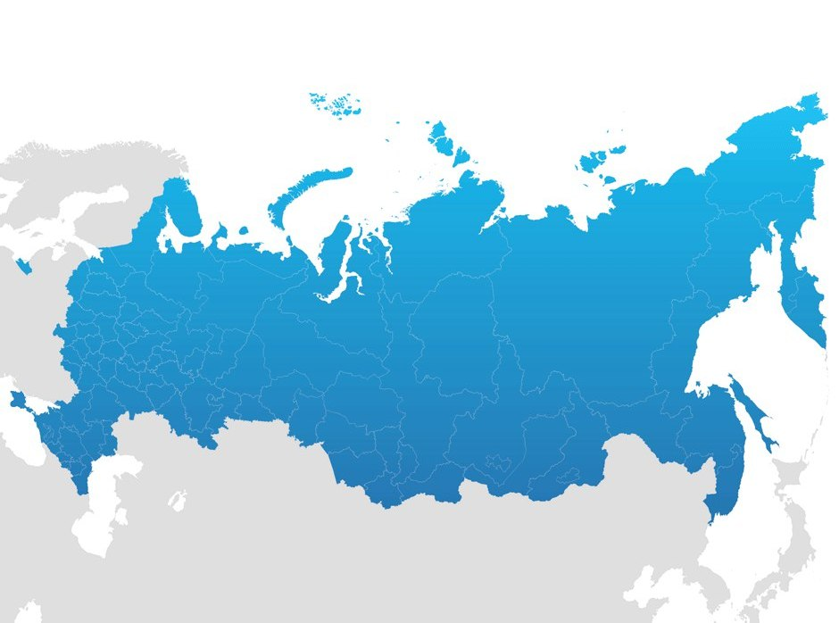
БЮДЖЕТНАЯ СИСТЕМА РОССИЙСКОЙ ФЕДЕРАЦИИ
КОНСОЛИДИРОВАННЫЙ ФЕДЕРАЛЬНЫЙ БЮДЖЕТ |  | ФЕДЕРАЛЬНЫЙ УРОВЕНЬ
Федеральный бюджет | Консолидированные бюджеты субъектов
КОНСОЛИДИРОВАННЫЕ БЮДЖЕТЫ СУБЪЕКТОВ |  | РЕГИОНАЛЬНЫЙ УРОВЕНЬ
Бюджет субъекта РФ | Консолидированные бюджеты муниципальных образований
КОНСОЛИДИРОВАННЫЕ БЮДЖЕТЫ МУНИЦИПАЛЬНЫХ ОБРАЗОВАНИЙ |  | МУНИЦИПАЛЬНЫЙ УРОВЕНЬ
Бюджеты городских округов | Консолидированные бюджеты муниципальных районов
КОНСОЛИДИРОВАННЫЕ БЮДЖЕТЫ МУНИЦИПАЛЬНЫХ РАЙОНОВ
Бюджет муниципального района | Бюджеты городских и сельских поселений

Slide 7
ЭТАПЫ БЮДЖЕТНОГО ПРОЦЕССА
I. Составление проекта бюджета
Этапы бюджетного процесса | Янв. | Фев.- Май | Июн. Окт. | Ноя. | Дек.
I. Составление проекта бюджета
II. Рассмотрение и утверждение бюджета
III. Исполнение бюджета
IV. Подготовка и утверждение годового отчета об исполнении
Финансовый контроль
июнь - ноябрь
На этом этапе составляется прогноз социально-экономического развития, определяются основные характеристики бюджета, налоговая и бюджетная политика, источники покрытия дефицита бюджета и осуществляется распределение предельных объемов бюджетных ассигнований на предстоящий плановый период.
ноябрь - декабрь
II. Рассмотрение и утверждение бюджета
Администрация поселения вносит на рассмотрение Совету народных депутатов поселения проект решения о местном бюджете не позднее 15 ноября текущего года.
Проект обсуждается населением на публичных слушаниях.
Контрольно-четная комиссия проводит экспертизу, подготавливает заключение и предложения о принятии или отклонении проекта решения о местном бюджете.
После проект рассматривается бюджетной комиссией.
После утверждения Советом народных депутатов направляется на подпись главе поселения.
Финансовый контроль
III. Исполнение бюджета
январь -декабрь
Исполнение бюджета организуется на основе сводной бюджетной росписи и кассового плана. Бюджет исполняется на основе единства кассы и подведомственности расходов.
Охватывает все этапы бюджетного процесса:
Внешний муниципальный финансовый контроль – КСК
Внутренний муниципальный финансовый контроль – ВМФК.
Предварительный контроль осуществляется в целях предупреждения пресечения бюджетных нарушений в процессе исполнения бюджета поселения.
Последующий контроль осуществляется по результатам исполнения бюджета района в целях установления законности его исполнения, достоверности учета и отчетности.
февраль - май
V. Подготовка и утверждение годового отчета об исполнении
По итогам отчетного финансового года составляется бюджетная отчетность об исполнении бюджета, направляемая
в КСК для проведения внешней проверки, далее – на рассмотрение и утверждение СНД.
Отчет об исполнении бюджета обсуждается на публичных слушаниях с населением поселения.

Slide 8
УЧАСТИЕ ГРАЖДАНИНА В БЮДЖЕТНОМ ПРОЦЕССЕ
УЧАСТИЕ ГРАЖДАНИНА В БЮДЖЕТНОМ ПРОЦЕССЕ
ВОЗМОЖНОСТЬ ВЛИЯНИЯ ГРАЖДАНИНА НА СОСТАВ РАСХОДОВ БЮДЖЕТА
Как налогоплательщик
Как получатель соц.гарантий
НДФЛ
образование
общественное обсуждение
налог на имущества физ.лиц
культура
публичные слушания
транспорт-ный налог
льготы
земельный налог
соц.гарантии
опрос

Slide 9
ПРОГНОЗ ОСНОВНЫХ ПОКАЗАТЕЛЕЙ БЮДЖЕТА
Бюджет сельского поселения утверждается на трехлетний период: очередной финансовый год и два года планового периода.
Является ли бюджет поселения 2025 года дефицитным?
Наличие дефицита бюджета не означает, что какие-либо из запланированных расходов не будут профинансированы. Все принятые в бюджете обязательства должны быть исполнены, однако оплата некоторых расходов будет осуществлена не за счёт доходов, а за счёт источников финансирования дефицита бюджета.
Так, неиспользованные остатки бюджетных средств прошлого года, которые обычно включаются в бюджет уже после его утверждения (при уточнении бюджета), в соответствии с Бюджетным кодексом «по определению» относятся не к доходам бюджета, а к источникам финансирования дефицита. Дефицит, финансирование которого осуществляется за счет таких источников, называют «техническим».
9785,7
1026,8
2023 (факт)
10812
18434,5
1688,3
2024 (оценка)
20122,8
7918,9
2025 (прогноз)
7918,9
Основные параметры бюджета | 2025 год | 2026 год | 2027 год
Доходы, в том числе: | 7918,9 | 14960,6 | 5244,4
Налоговые и неналоговые доходы | 3750,0 | 3839,0 | 3898,0
Безвозмездные перечисления | 4162,1 | 11115,0 | 1339,8
Расходы, в том числе: | 7912,1 | 14830,8 | 4986,0
Расходы, источником финансового обеспечения которых являются целевые межбюджетные трансферты | 188,3 | 10032,6 | 209,4
Расходы, за исключением ассигнований источником финансового обеспечения которых являются целевые межбюджетные трансферты | 7730,6 | 4804,8 | 4783,2
Условно утвержденные | 0 | 123,2 | 251,8
Дефицит | 0 | 0 | 0
Процент дефицита (к доходам без учета безвозмездных поступлений) | 0 | 0 | 0
14960,6
2026 (прогноз)
14837,4
5244,4
2027 (прогноз)
4992,6
Бюджет поселения на 2025 год и на плановый период 2026 и 2027 годов разработан исходя из прогноза социально-экономического развития поселения, основных направлений бюджетной и налоговой политики, муниципальных программ поселения.

Slide 10
ИНИЦИАТИВНЫЕ ПРОЕКТЫ
Инициативные проекты - решение вопросов местного значения совместными усилиями жителей, бизнеса, власти.
Гражданин, желающий принять участие в инициативных проектах, должен обратиться в орган местного самоуправления по месту жительства
ОСНОВНЫЕ ЭТАПЫ РЕАЛИЗАЦИИ ИНИЦИАТИВНЫХ ПРОЕКТОВ
I.ОРГАНИЗАЦИОННО ПОДГОТОВИТЕЛЬНЫЙ
1. Информирование жителей о конкурсном отборе инициативных проектов
2. Формирование инициативных групп
3. Подготовка инициативных проектов и определение источников инициативных платежей
4. Проведение сходов, собраний, конференций граждан или сбор подписных листов для общественного обсуждения проектов, подготовка пакета документов для участия инициативных проектов в конкурсном отборе
IV ЗАКЛЮЧЕНИЕ СОГЛАШЕНИЙ
Муниципальные образования направляют в министерство пакеты документов для предоставления субсидий.
Заключение Соглашения между муниципальными образованиями и министерством о предоставлении субсидии.
V. РЕАЛИЗАЦИЯ И МОНИТОРИНГ ПРОЕКТОВ, ПРЕДОСТАВЛЕНИЕ СУБСИДИЙ
II МУНИЦИПАЛЬНЫЙ ОТБОР ПРОЕКТОВ
1. Инициаторы проектов направляют в Администрации заявки для участия проектов в конкурсном отборе
2.Проводится муниципальный отбор проектов
1. Реализация проектов муниципалитетами образованиями, осуществление контроля инициаторами проектов за ходом реализации проектов.
2. Завершение реализации проектов
3. Предоставление в министерство отчетов реализации инициативных проектов
III. РЕГИОНАЛЬНЫЙ ОТБОР ПРОЕКТОВ
Муниципальные образования предоставляют в министерство пакеты документов для участия проектов в конкурсном отборе

Slide 11
НАРОДНЫЕ ИНИЦИАТИВЫ
Народные инициативы - это программа, реализуемая в муниципальных образованиях Хохольского района и субсидируемая из регионального бюджета. Она предполагает финансовую поддержку идей и решения проблем, обозначенных населением.
Это может быть строительство детской площадки, ремонт дороги, благоустройство двора, установка уличных тренажеров и другие мероприятия.
Для представления и защиты проекта в своем муниципальном образовании гражданам необходимо обратиться в администрацию МО. На территории Архангельского сельского поселения действуют 2 ТОСа – ТОС «Архангельское», ТОС «Черноземье».

Slide 12
ДОХОДЫ
ДОХОДЫ - это денежные средства, поступающие в безвозмездном и безвозвратном порядке согласно законодательству РФ в распоряжение органов государственной власти Российской Федерации, субъектов РФ и муниципальных образований
2023 год
(факт)
2024 год
(оценка)
2025 год
(прогноз)
2026 год
(прогноз)
2027 год
(прогноз)
9785,7 тыс.руб.
18 434,0
тыс.руб.
7918,9
тыс.руб.
14 960,6
тыс.руб.
5244,4
тыс.руб.
СТРУКТУРА ДОХОДОВ - 2025 год

Slide 13
ДОХОДЫ
Показатель | 2025 год
Всего Собственных доходов | 3 750,0
Дотация на выравнивание (ОБ) | 140,0
Дотация на выравнивание (РБ) | 923,0
Прочие межбюджетные трансферты на социально значимые расходы | 1 869,0
Иные межбюджетные трансферты на поддержку ДПК и обеспечение пожарной безопасности | 445,2
Иные межбюджетные трансферты на осуществление полномочий по содержанию автомобильных дорог | 603,4
Субвенции бюджетам на осуществление первичного воинского учета на территориях, где отсутствуют военные комиссариаты | 163,0
Иные межбюджетные трансферты на уличное освещение | 25,3
Всего | 7 918,9

Slide 14
РАСХОДЫ
РАСХОДЫ - выплачиваемые из бюджета денежные средства, за исключением средств, являющихся источниками финансирования дефицита бюджета
2023 год
(факт)
2024 год
(оценка)
2025 год
(прогноз)
2026 год
(прогноз)
2027 год
(прогноз)
10812,5
тыс.руб.
20 122,8
тыс.руб.
7918,9
тыс.руб.
14837,4
тыс.руб.
4992,6
тыс.руб.
СТРУКТУРА РАСХОДОВ БЮДЖЕТА - 2025 год
Показатель | 2025 | 2026 | 2027
ОБЩЕГОСУДАРСТВЕННЫЕ ВОПРОСЫ | 3 770,3 | 3 349,9 | 3 465,0
НАЦИОНАЛЬНАЯ ОБОРОНА | 163,0 | 177,9 | 184,1
НАЦИОНАЛЬНАЯ БЕЗОПАСНОСТЬ И ПРАВООХРАНИТЕЛЬНАЯ ДЕЯТЕЛЬНОСТЬ | 568,6 | 0,0 | 0,0
НАЦИОНАЛЬНАЯ ЭКОНОМИКА | 623,4 | 28,3 | 0,0
ЖИЛИЩНО-КОММУНАЛЬНОЕ ХОЗЯЙСТВО | 836,4 | 10 536,3 | 580,4
КУЛЬТУРА, КИНЕМАТОГРАФИЯ | 1 537,2 | 310,0 | 310,0
СОЦИАЛЬНАЯ ПОЛИТИКА | 420,0 | 435,0 | 453,0
ФИЗИЧЕСКАЯ КУЛЬТУРА И СПОРТ | 0,0 | 0,0 | 0,0
ОБСЛУЖИВАНИЕ ГОСУДАРСТВЕННОГО И МУНИЦИПАЛЬНОГО ДОЛГА | 0,0 | 0,0 | 0,0
ИТОГО | 7 918,9 | 14 837,4 | 4 992,6

Slide 15
Формирование расходов осуществляется в соответствии с расходными обязательствами, законодательно закрепленными за соответствующими уровнями бюджетов.
Принципы формирования расходов бюджета: по муниципальным программам, по разделам (подразделам) функциональной структуры, по ведомствам.
ЧТО ТАКОЕ ПРОГРАММНЫЙ БЮДЖЕТ?
Муниципальные программы определяют:
цели и задачи в определенной сфере
способы их достижения;
источники финансирования;
ожидаемые результаты
Программный бюджет отличается от традиционного тем, что все или почти все расходы включены в программы и каждая программа своей целью прямо связана с той или иной стратегической задачей деятельности ведомства.
Программное бюджетирование представляет собой методологию планирования, исполнения и контроля за исполнением бюджета, обеспечивающую взаимосвязь процесса распределения муниципальных расходов с результатами от реализации программ, разрабатываемых на основе стратегических целей, с учетом приоритетов государственной политики, общественной значимости ожидаемых и конечных результатов использования бюджетных средств
Бюджет поселения на 2025-2027 годы сформирован на основе муниципальной программы «Устойчивое развитие Архангельского сельского поселения»

Slide 16
МУНИЦИПАЛЬНАЯ ПРОГРАММА
«Устойчивое развитие Архангельского сельского поселения Хохольского муниципального района Воронежской области
ЦЕЛЬ реализации муниципальной программы
1. Создание условий для устойчивого социального и экономического развития поселения.
2. Повышение качества жизни населения.
3. Повышение престижности проживания в сельской местности.
Задачи муниципальной программы
Подпрограммы
1. Повышение эффективности деятельности органов местного самоуправления.
2. Создание условий для обеспечения мероприятий, направленных на создание безопасных условий существования граждан, проживающих на территории сельского поселения.
3. Проведение мероприятий, направленных на содержание и развитие автомобильных дорог.
4. Создание условий для устойчивого функционирования коммунального хозяйства
5. Создание комфортных условий жизнедеятельности в сельском поселении за счет повышения уровня благоустройства.
6. Повышение качества предоставляемых услуг в сфере культуры, физической культуры для сельских жителей.
7918,9 тыс.руб.

Slide 17
Переданные полномочия
Передача полномочий от сельских поселений муниципальным районам происходит на основе соглашений, которые заключаются между органами местного самоуправления муниципального района и входящего в его состав поселения.
Полномочия в области осуществления внутреннего муниципального финансового контроля
Условием передачи является установление объективной необходимости и целесообразности её реализации другим муниципальным образованием. Передаваться могут лишь отдельные полномочия по вопросам местного значения.
Полномочия по ведению бюджетного учета и формированию бюджетной отчетности
17,1 тыс.р
472,9 тыс.р
Полномочия в области градостроительной деятельности
Передача полномочий сопровождается предоставлением межбюджетных трансфертов из бюджета муниципального образования, передающего соответствующие полномочия. При этом порядок определения ежегодного объёма таких трансфертов должен быть определён в самом соглашении.
22,8 тыс.р
Полномочия в области жилищного контроля
Полномочия в области осуществления закупок товаров, работ, услуг для муниципальных нужд
11,2 тыс.р
Полномочия по созданию условий для организации досуга и обеспечения жителей поселения услугами организации культуры
14,7 тыс.р
1227,2 тыс.р

Slide 18
УСЛОВНО-УТВЕРЖДЕННЫЕ РАСХОДЫ
В составе бюджета на плановый период предусмотрены условно утверждаемые (утвержденные) расходы, которые не распределяются по муниципальным программам.
В соответствии со ст.184.1 БК РФ решением о бюджете утверждается общий объем условно утверждаемых (утвержденных) расходов на первый год планового периода в объеме не менее 2,5 процентов общего объема расходов бюджета (без учета расходов бюджета, предусмотренных за счет межбюджетных трансфертов из других бюджетов бюджетной системы Российской Федерации, имеющих целевое назначение), на второй год планового периода в объеме не менее 5 процентов общего объема расходов бюджета (без учета расходов бюджета, предусмотренных за счет межбюджетных трансфертов из других бюджетов бюджетной системы Российской Федерации, имеющих целевое назначение).
Проектом решения СНД поселения предусмотрены условно-утвержденные расходы:
УСЛОВНО-УТВЕРЖДЕННЫЕ РАСХОДЫ, тыс. руб.
2026 год | 123,2
2027 год | 251,8

Slide 19
ДЕФИЦИТ
В процессе принятия и исполнения бюджета поселения большое значение приобретает сбалансированность доходов и расходов. Если доходы превышают расходы, возникает профицит. Но чаще всего расходы превышают доходы. В таком случае возникает дефицит.
Доходы бюджета
ИСТОЧНИК ФИНАНСИРОВАНИЯ ДЕФИЦИТА БЮДЖЕТА
Дефицит
Расходы бюджета
Изменение остатков средств по учету средств местного бюджета
Бюджетные кредиты, полученные от бюджетов др.уровней бюджетной системы РФ
Кредиты, полученные от кредитных организаций
Доходы бюджета
Расходы бюджета
Профицит
Муниципальный долг – совокупность долговых обязательств
Предельный объем муниципального долга - установленный Бюджетным кодексом Российской Федерации максимальный объем долговых обязательств, которые может принять на себя муниципальное образование
Объем реструктуризированного муниципального долга
0
0
0
Верхний предел муниципального долга – расчетный показатель, учитывающий объем долга на начало года, привлечение и погашение кредитов в течении года
2024
2025
2026

Slide 20
Контактная информация
Администрация Архангельского сельского поселения
Хохольского муниципального района
Воронежской области
Телефон: 8(47371)73-2-17
Адрес: 396817, Воронежская область, Хохольский район, село Архангельское, ул. Центральная, д.3 А
Электронная почта: arhangelsk.hohol@govvrn.ru
Официальный сайт: https://arxangelskoe-r20.gosweb.gosuslugi.ru
Группа Вконтакте: https://vk.com/club217155384

